Slide 1

JANTAR MANTAR
NUEVA DELHI · INDIA

Slide 2
Jantar Mantar se encuentra en la moderna ciudad de Nueva Delhi. Se compone de 13 instrumentos de astronomía arquitectónica . El sitio es uno de los cinco construidos por Maharaja Jai Singh II de Jaipur , desde 1723 en adelante, revisando el calendario y las tablas astronómicas. Hay una placa fijada en una de las estructuras en el observatorio Jantar Mantar en Nueva Delhi que se colocó allí en 1910, fechando por error la construcción del complejo hasta el año 1710. Sin embargo, investigaciones posteriores sugieren que 1724 es el año real de construcción. Su altura es de 723 pies (220 m). El objetivo principal del observatorio era compilar tablas astronómicas y predecir los tiempos y movimientos del sol, la luna y los planetas. Algunos de estos propósitos hoy en día se clasificarían como astronomía. Terminado en 1724, el Delhi Jantar Mantar había decaído considerablemente en 1867. El Ram Yantra, el Samrat Yantra, el Jai Prakash Yantra y el Misra Yantra son los distintos instrumentos de Jantar Mantar.
SAMRAT YANTRA: El Samrat Yantra, o Instrumento Supremo, es un triángulo gigante que es básicamente un reloj de sol de igual hora. Tiene 70 pies de alto, 114 pies de largo en la base y 10 pies de grosor. Tiene una hipotenusa de 128 pies de largo (39 m) que es paralela al eje de la Tierra y apunta hacia el Polo Norte . A cada lado del triángulo hay un cuadrante con graduaciones que indican horas, minutos y segundos. En el momento de la construcción de Samrat Yantra, los relojes de sol ya existían, pero el Samrat Yantra convirtió el reloj de sol básico en una herramienta de precisión para medir la declinación y otras coordenadas relacionadas de varios cuerpos celestes.
JAYA PRAKASH YANTRA: El Jaya Prakash consiste en hemisferios ahuecados con marcas en sus superficies cóncavas. Los alambres cruzados se estiraban entre puntos en su borde. Desde el interior del Ram , un observador podría alinear la posición de una estrella con varias marcas o el borde de una ventana.
RAMA YANTRA: Dos grandes estructuras cilíndricas con la parte superior abierta, utilizadas para medir la altitud de las estrellas en función de la latitud y la longitud en la tierra.
MISRA YANTRA: La Misra Yantra (instrumento literalmente mixto) es una composición de 5 instrumentos diseñados como una herramienta para determinar los días más cortos y más largos del año. También podría usarse para indicar el momento exacto del mediodía en varias ciudades y lugares, independientemente de su distancia de Delhi. La Misra yantra pudo indicar cuándo era mediodía en varias ciudades de todo el mundo y fue la única estructura en el observatorio no inventada por Jai Singh II.
Notes:
2

Slide 3
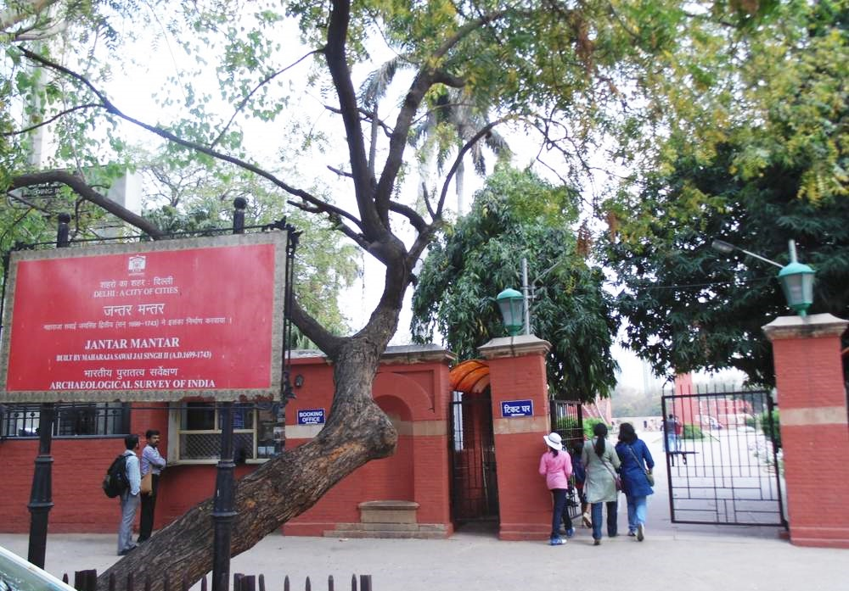

Slide 4
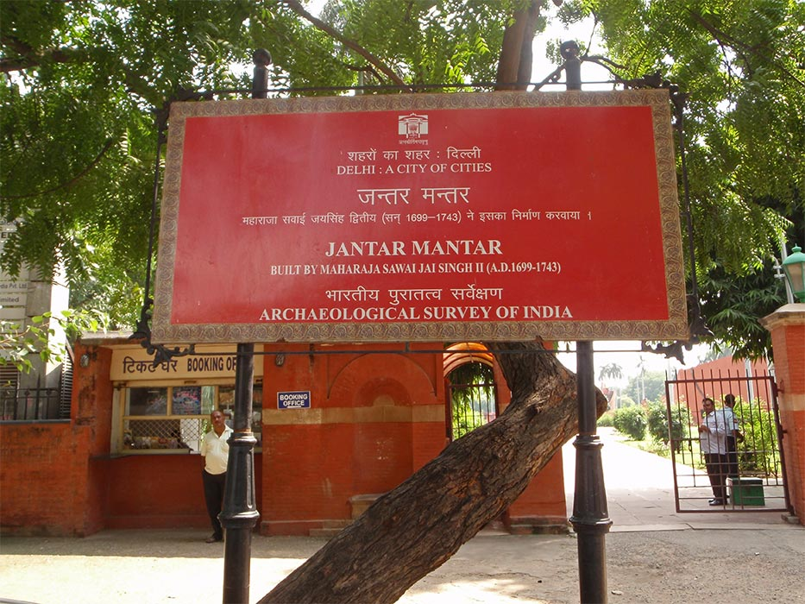

Slide 5
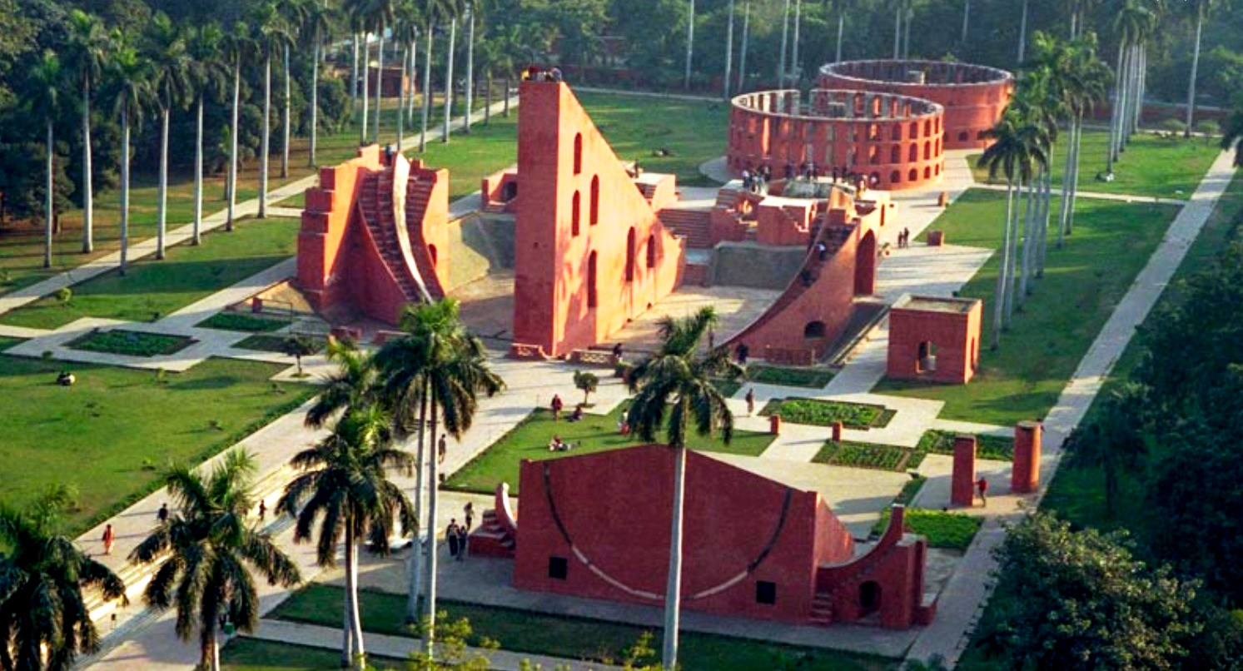

Slide 6
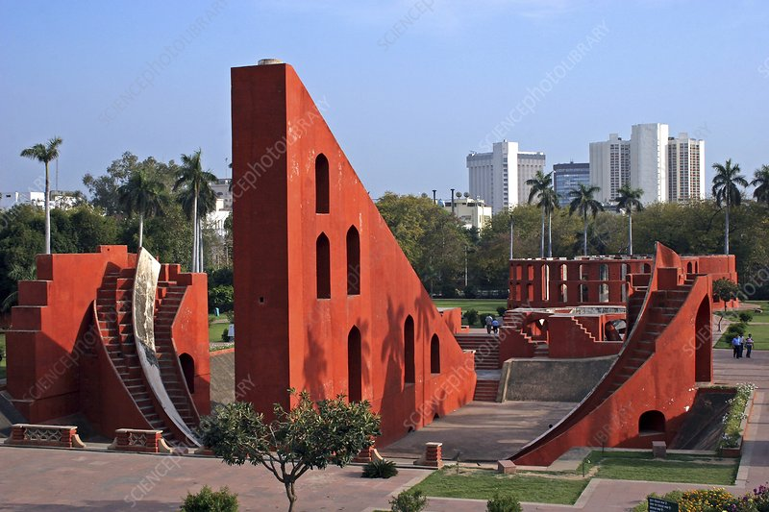
Notes:
6

Slide 7
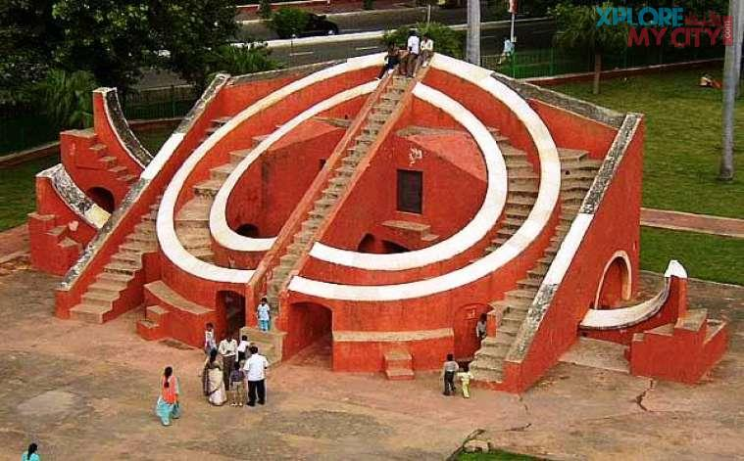

Slide 8
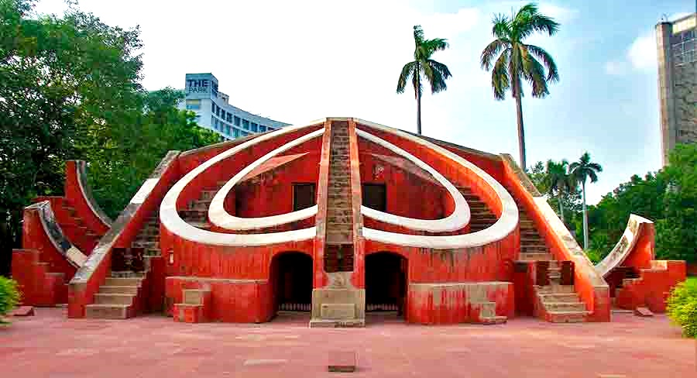

Slide 9
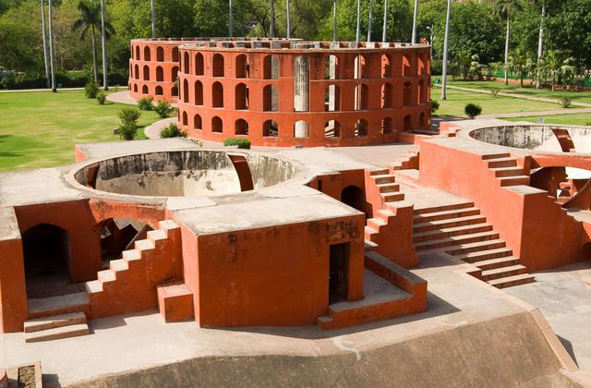

Slide 10
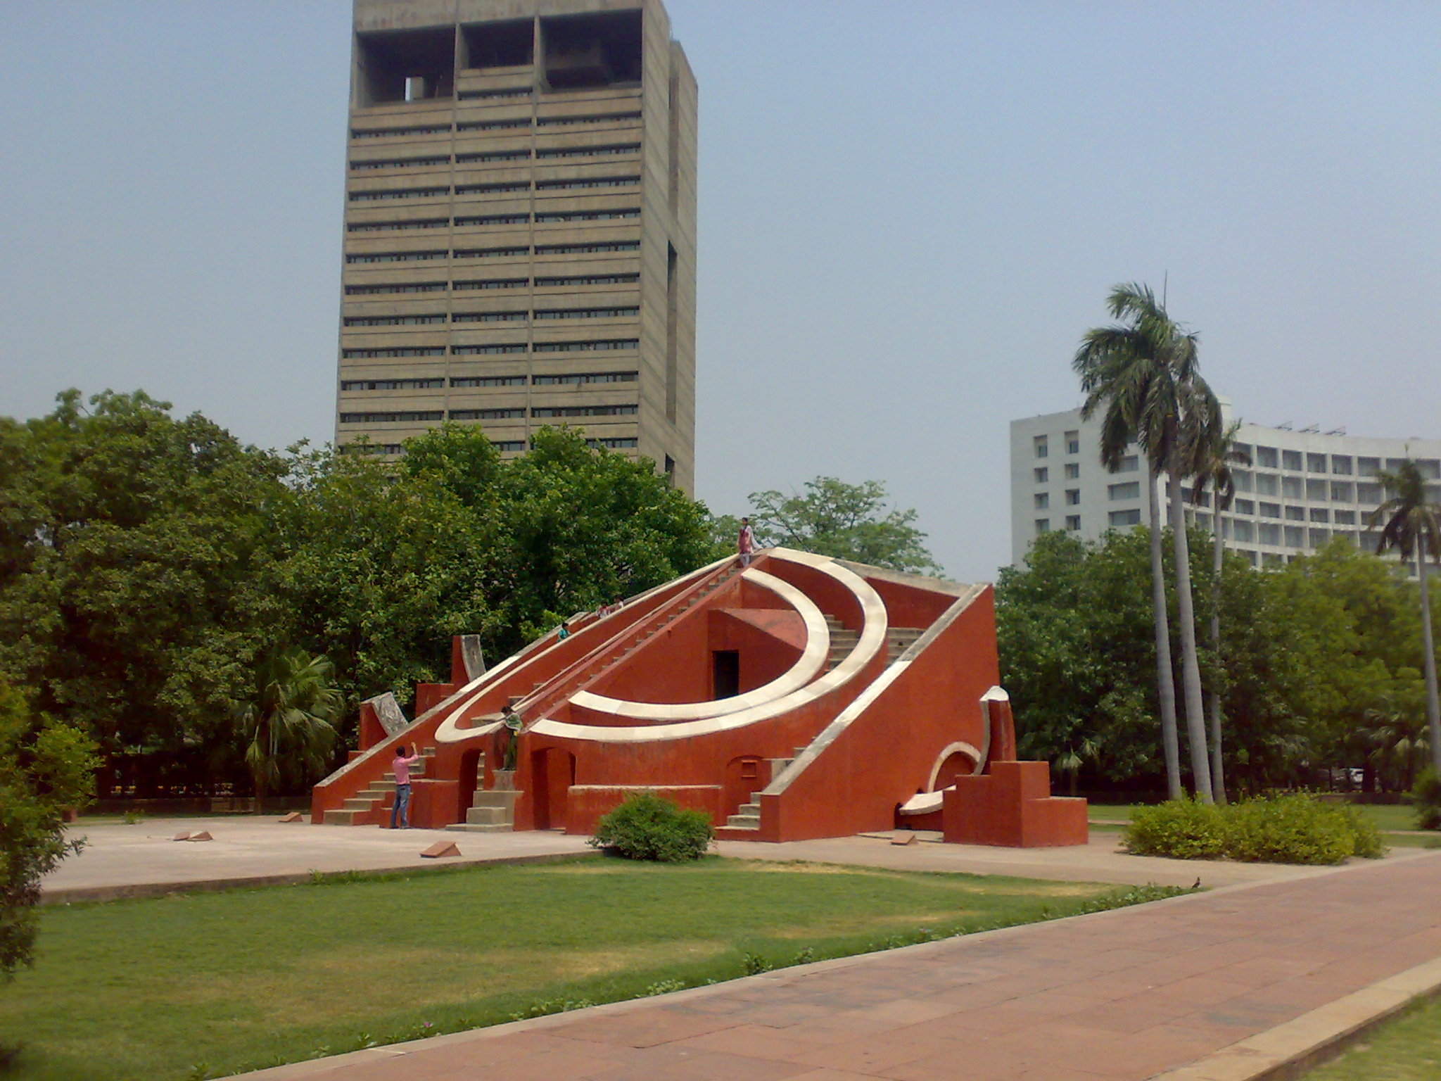

Slide 11
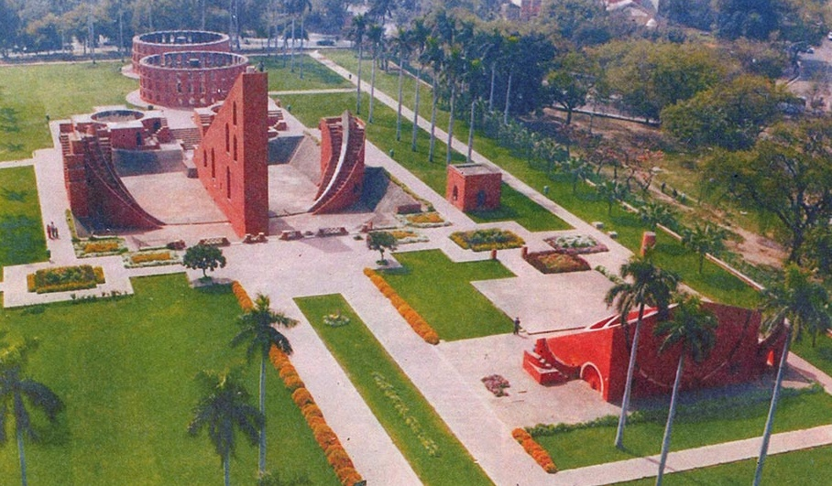

Slide 12
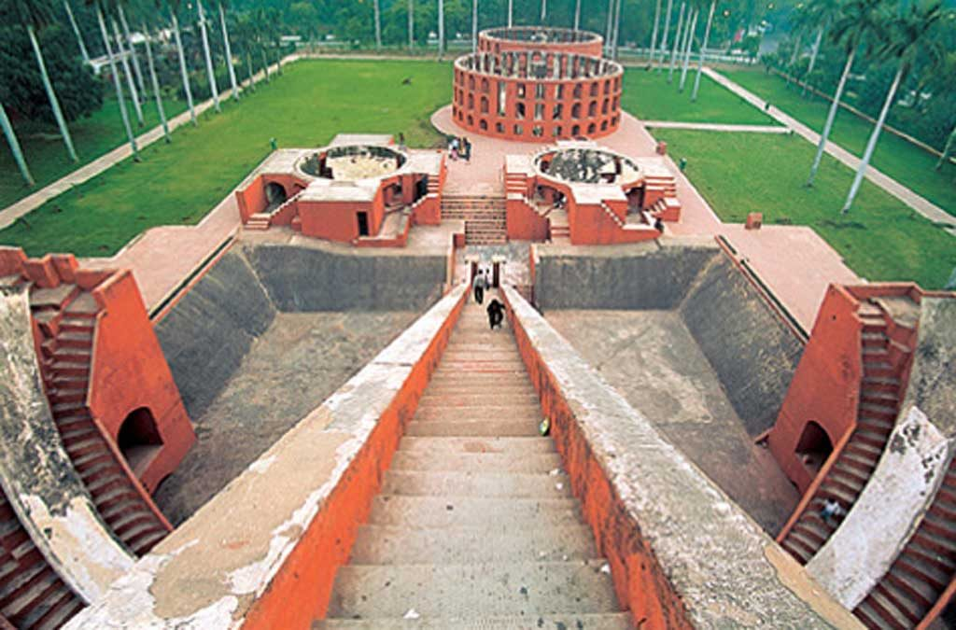

Slide 13
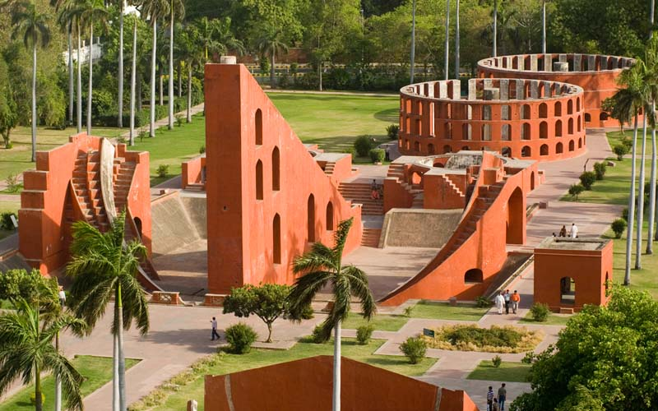

Slide 14
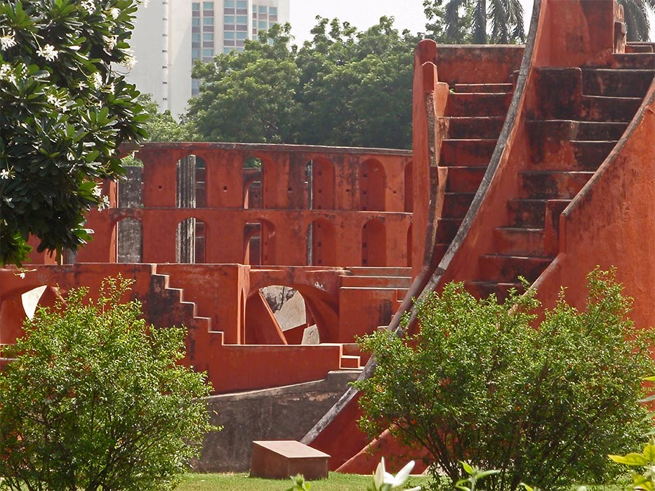

Slide 15
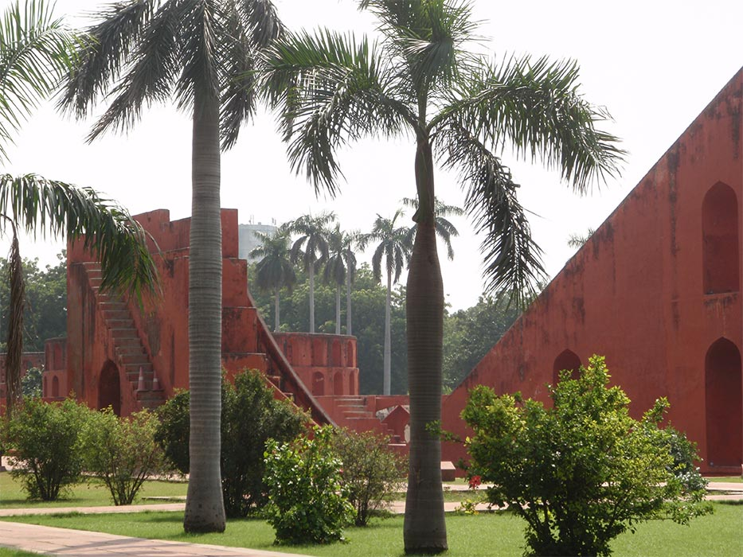

Slide 16
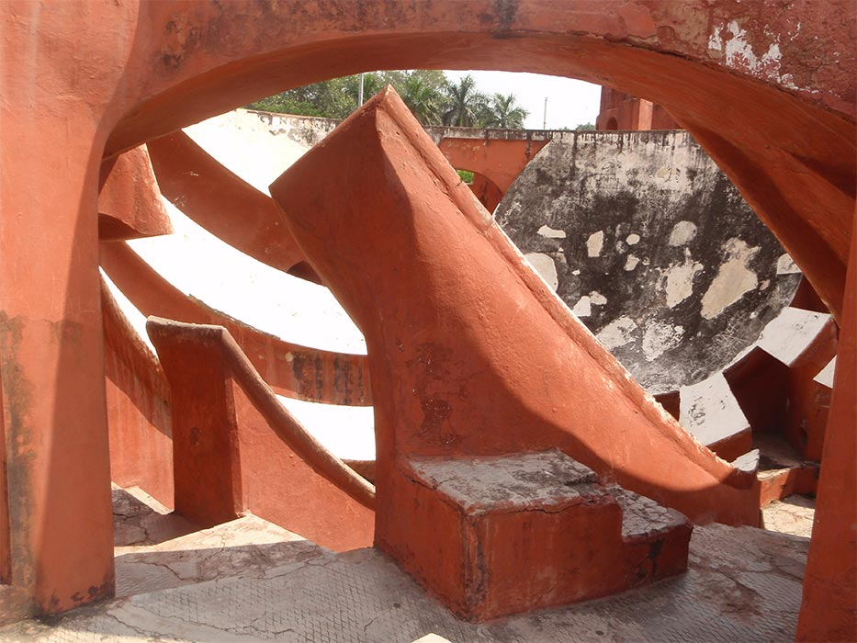

Slide 17
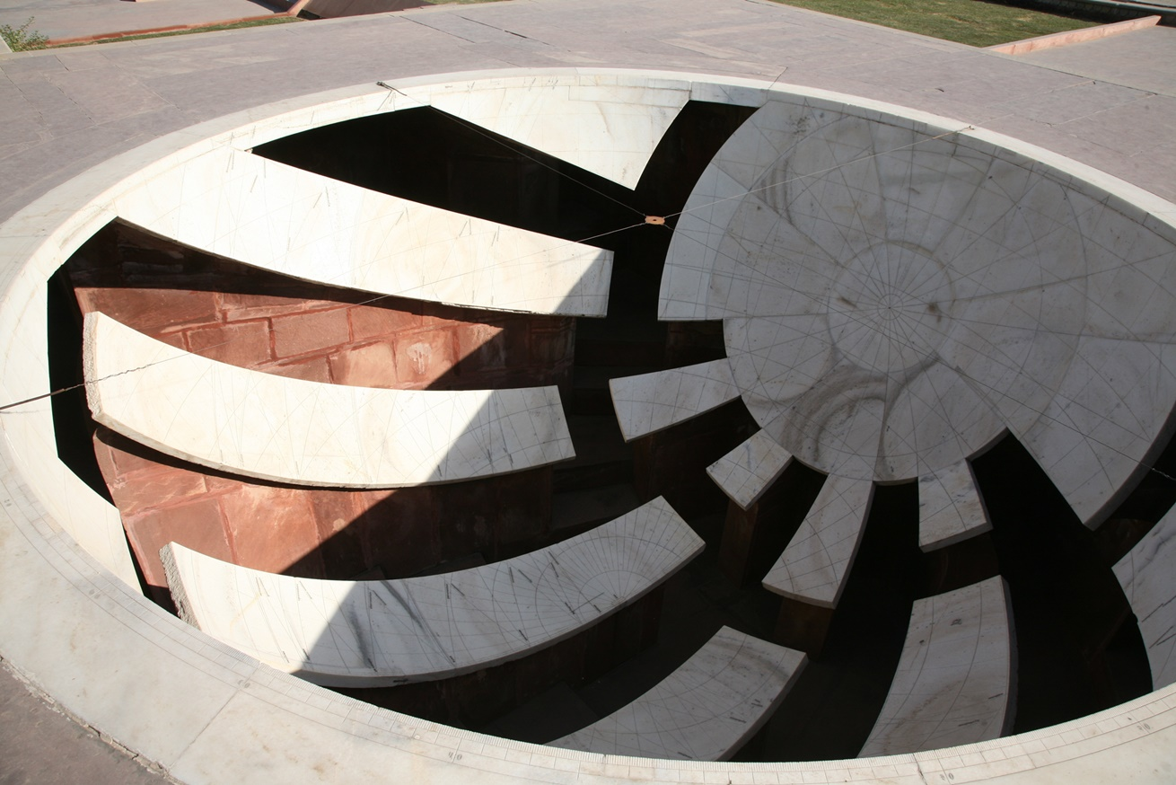

Slide 18
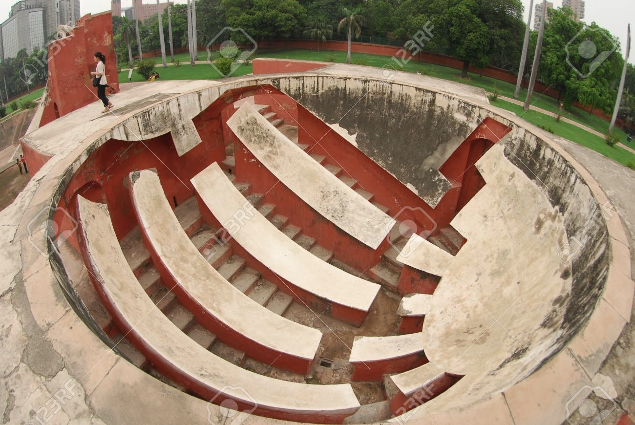

Slide 19
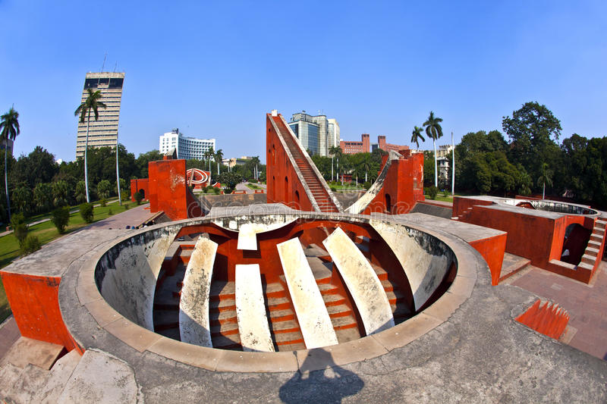

Slide 20
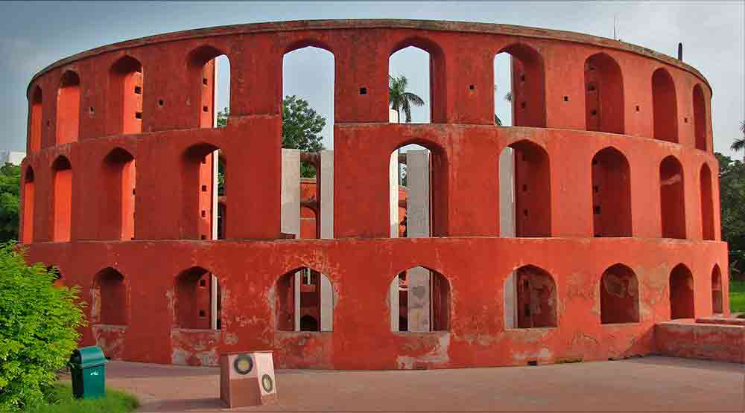

Slide 21
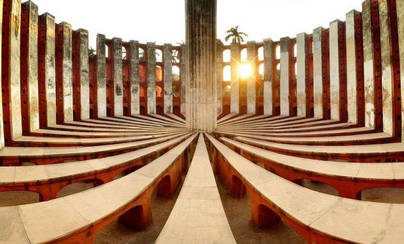

Slide 22
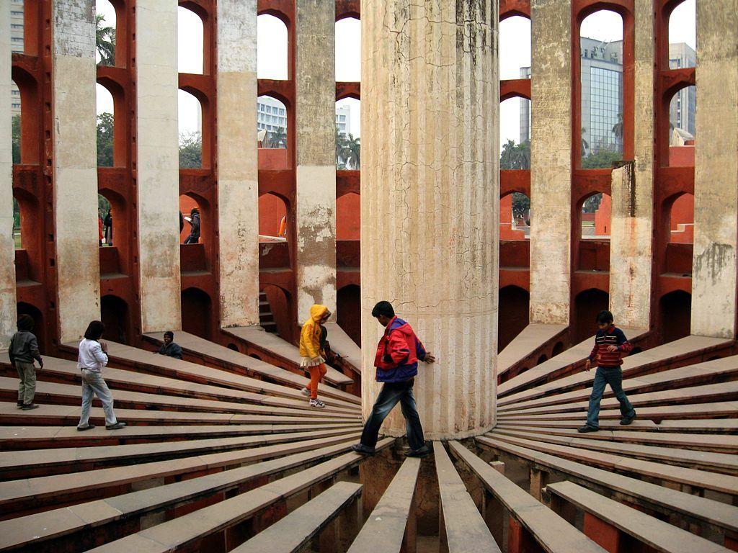

Slide 23
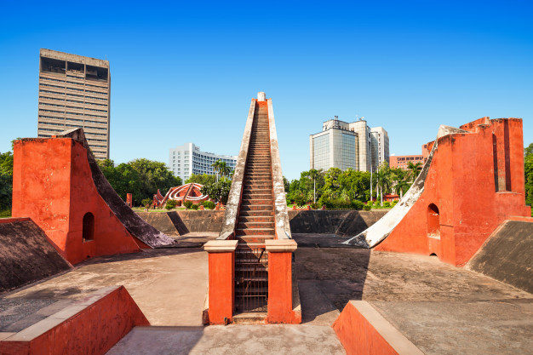

Slide 24
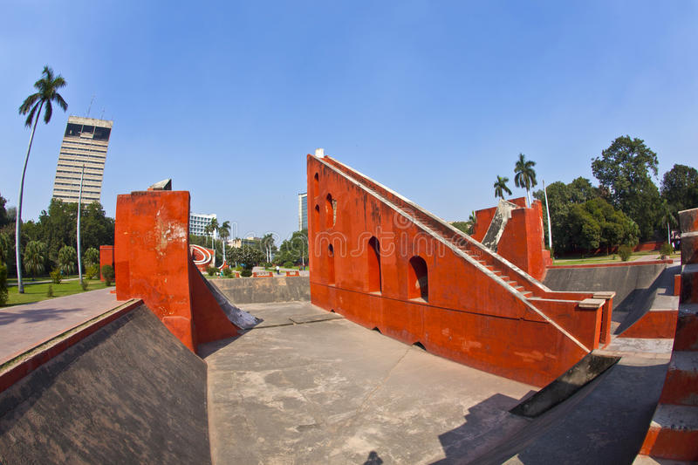

Slide 25
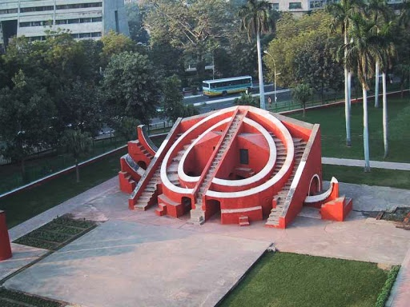

Slide 26
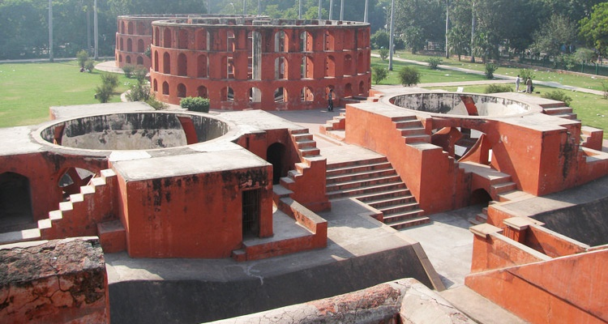

Slide 27


Slide 28

GRACIAS POR TU VISITA
Y QUE TENGAS UN BUEN DÍA
VICTOR NOVELLÓN

Slide 29







¿Te ha gustado?
Puedes ver más entrando
Aquí
Además puedes recibir powerpoints en tu correo electrónico suscribiéndote aquí:

